Slide 1
Kursstunde 14

Slide 2
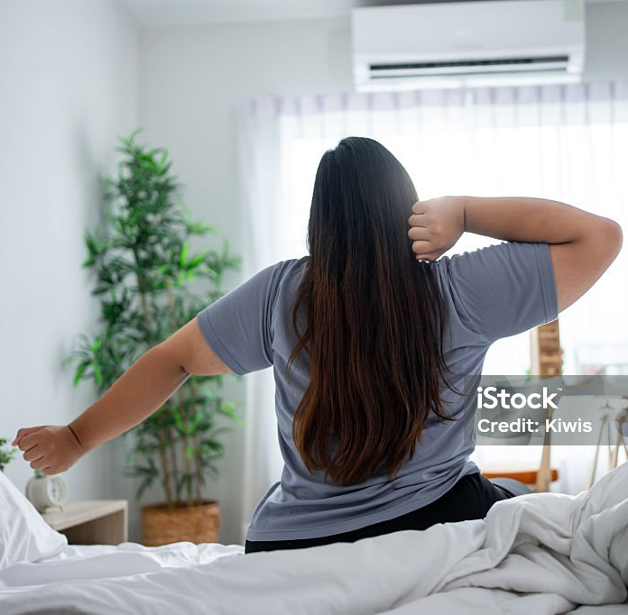
Die Themen heute
Schlaf und Gewicht
Tipps für besseren Schlaf
Wiederholung: Krafttraining
Zeitmanagement
Zeitfresser im Alltag
https://www.istockphoto.com/de/foto/r%C3%BCckansicht-einer-jungen-plus-size-frau-im-pyjama-die-morgens-aufwacht-attraktive-gm2234446276-649876547

Slide 3
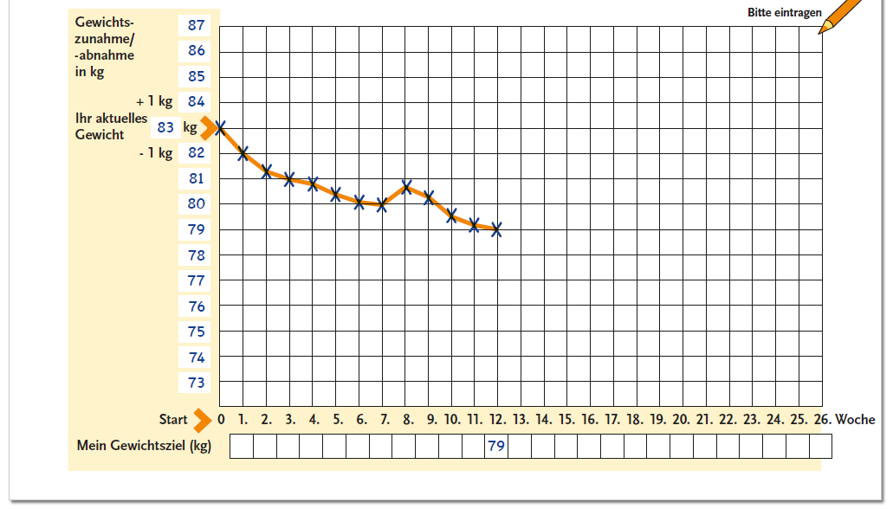
MOVE-Challenge: Meine Gewichtskurve
An dieser Stelle bitte nur die Kurve bis Woche 40 zeichnen

Slide 4
MOVE-Challenge: Meine Zufriedenheit
An dieser Stelle bitte nur die Kurve bis Woche 40 zeichnen
Dieses Arbeitsblatt 2-mal erstellen
0-26. Woche
27-52. Woche
10
9
8
7
6
5
4
3
2
1
0
10
9
8
7
6
5
4
3
2
1
0
Zufriedenheit mit meinem Essverhalten
Zufriedenheit mit meinem Bewegungsverhalten
Woche

Slide 5
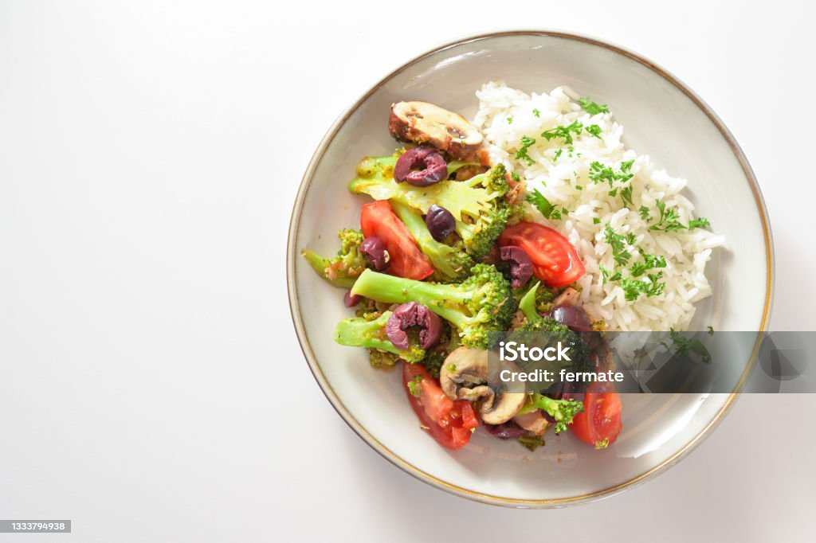
Ganz praktisch: Kleinere Teller
Dieses Symbol ist als Wiedererkennung gedacht, weil wir in jeder Kurseinheit nur so eine „Besser essen“-Folie haben
Symbol für Ernährung
Größere Portionen wahrscheinlicher bei größeren Tellern und Schüsseln
Ein großer Teller verleitet eher dazu, den vorhandenen Platz zu füllen
  ein kleinerer Teller lässt eine normale Portion größer erscheinen
Praktische Tipps:
Zunächst eine kleinere Portion nehmen, bei Bedarf bewusst nachnehmen
Saucen, Dressings separat servieren
Gemüse und Salat sollten den größeren Teil des Tellers ausmachen
Essen nicht auf dem Tisch stehen lassen, da man dann leicht nachnimmt
Snacks nicht aus der Tüte essen, sondern eine kleine Portion auf einen Teller geben
! Kleine Teller nutzen, bewusst portionieren!
https://www.istockphoto.com/de/foto/vegetarische-mahlzeit-aus-brokkoli-tomaten-und-oliven-mit-reis-auf-grauem-teller-gm1333794938-416164253

Slide 6


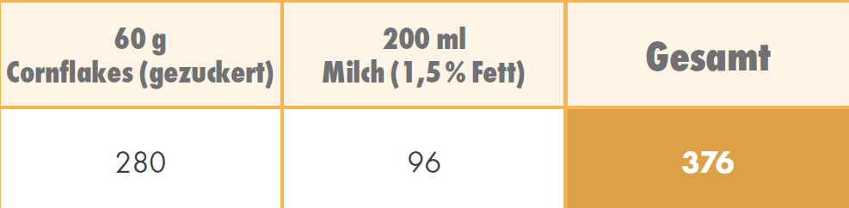
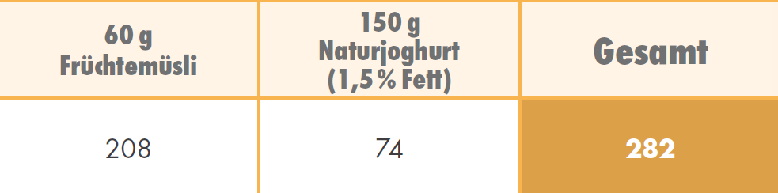
Wie viele Kalorien können Sie hier sparen?
200 ml Milch (3,5% Fett)

Slide 7
Wie viele Kalorien können Sie hier sparen?
Auflösung
>
128 kcal
200 ml Milch (3,5% Fett)
130
410

Slide 8


MOVE-Check: Was meinen Sie?
Sind Gewichtsschwankungen durch starke Gewichtsabnahme und -zunahme (Jo-Jo-Effekt) gesundheitlich schädlich?

Slide 9
MOVE-Check: Aktueller Stand der Forschung
Sind Gewichtsschwankungen durch starke Gewichtsabnahme und darauffolgende – zunahme (Jo-Jo-Effekt) gesundheitlich schädlich?
Nein, es gibt keine überzeugenden Belege dafür, dass der Jo-Jo-Effekt bei Menschen mit Adipositas zu langfristigen Schäden führt.
Dadurch wird das Abnehmen in der Zukunft auch nicht schwieriger. Der Anstieg des Gewichtes sollte Sie eher dazu motovieren, Ihre im Kurs vorbereiteten Pläne umzusetzen, um dagegenzusteuern („Rückfallplan“).

Slide 10

Schlaf und Gewicht
Schlaf ist mehr als Erholung
Er beeinflusst auch das Essverhalten
Zu wenig oder schlechter Schlaf:
  häufiger Appetit
  eher Lust auf Süßes oder Fettiges
  auf die Ernährung zu achten, fällt schwerer
  weniger Energie für Bewegung
  schneller gereizt oder gestresst
Guter Schlaf kann das Abnehmen unterstützen
! Schlaf ist kein „Extra“ – er gehört zu einem gesunden Lebensstil dazu!
https://www.istockphoto.com/de/foto/babymode-m%C3%A4dchen-gm2212936503-629844914

Slide 11

Häufige Ursachen für schlechten Schlaf
Smartphone, Tablet noch kurz vor dem Schlafengehen benutzen
Fernsehen im Bett schauen
Alkohol – macht zwar müde, verschlechtert aber häufig die Schlafqualität
Sehr große oder schwere Mahlzeiten spät am Abend
Grübeln und Sorgen
Arbeit oder andere Aufgaben bis kurz vor dem Schlafengehen
Jeden Tag sehr unterschiedliche Schlafenszeiten
Viel Sitzen und wenig Bewegung am Tag
Ein zu warmes, helles oder lautes Schlafzimmer
„Wie siehts bei Ihnen aus?“
https://www.istockphoto.com/de/foto/plus-size-frau-nutzt-smartphone-zum-online-shopping-zu-hause-gm2283247885-695091830

Slide 12

Tipps für einen besseren Schlaf: Tagsüber
Tageslicht tanken: Morgens und tagsüber möglichst nach draußen gehen
Bewegen: Spaziergang, Fahrradfahren, Haushalt oder Sport – Bewegung macht abends müde
Regelmäßiger Tagesablauf: Möglichst ähnliche Zeiten für Aufstehen, Essen und Schlafengehen
Mittagsschlaf kurz halten: Wenn nötig, lieber kurz schlafen (<30 Minuten) und nicht zu spät am Tag
Nicht den ganzen Tag sitzen: Immer wieder aufstehen, bewegen und kleine Pausen einlegen
Stress abbauen: Pausen machen, Sorgen ansprechen und Zeit für Entspannung einplanen
! Tagsüber aktiv und im Licht – abends ruhig und entspannt!
VSB_2025-09-23_0642.jpg

Slide 13

Tipps für einen besseren Schlaf: Am Abend
Möglichst jeden Tag zu einer ähnlichen Zeit ins Bett gehen
Handy, Tablet und Fernseher etwa 30–60 Minuten vor dem Schlafen reduzieren
Licht am Abend etwas dunkler machen
Abends eher leichte Mahlzeiten und nicht direkt vor dem Schlafengehen viel essen
Einen kleinen Abendspaziergang machen
Etwas Ruhiges lesen oder Musik hören
Eine kurze Entspannungsübung machen
Wenn Gedanken kreisen: Sorgen oder Aufgaben aufschreiben
! Ziel: Abends zur Ruhe kommen – nicht noch mehr leisten müssen!
https://www.istockphoto.com/de/foto/mittlere-altersgruppe-plus-gr%C3%B6%C3%9Fe-l%C3%A4chelnde-br%C3%BCnette-frau-zu-hause-tragen-musik-in-gm1473647735-503723913

Slide 14

Tipps für einen besseren Schlaf: Schlafzimmer
Nicht zu warm: Ein eher kühles Schlafzimmer kann angenehmer sein
Möglichst dunkel: Lichtquellen ausschalten oder abdunkeln
Möglichst ruhig: Lärm reduzieren, wenn möglich
Handy nicht direkt am Bett: Am besten außer Reichweite legen
Das Bett möglichst nur zum Schlafen nutzen: Nicht stundenlang im Bett fernsehen oder arbeiten
Morgens möglichst zur gleichen Zeit aufstehen: Auch nach einer schlechten Nacht nicht viel länger schlafen
Wenn man nicht schlafen kann: Nicht krampfhaft einschlafen wollen. Kurz aufstehen, etwas Ruhiges machen und erst wieder ins Bett gehen, wenn man müde ist.
https://www.istockphoto.com/de/foto/schlafen-lampe-und-mann-im-dunklen-schlafzimmer-zum-ausruhen-tr%C3%A4umen-und-nickerchen-gm1853754093-552096421

Slide 15
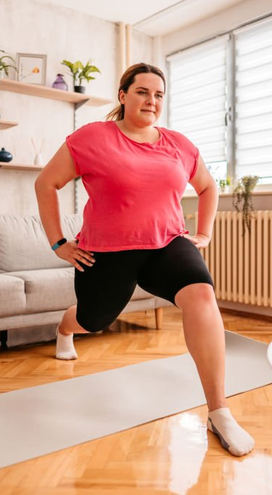
Praktische Übungen: Kurze Bewegungssnacks für 30 – 60 Sekunden
Symbol für Bewegungssnack
Beispiel 1: Wand-Liegestütze
Hände an die Wand, Körper gerade halten, langsam beugen und strecken
Beispiel 2: Fußheben im Stand
Abwechselnd Fersen oder Fußspitzen anheben
Beispiel 3: Arme kreisen
Die Knie abwechseln anheben und dabei die Arme kreisen
Beispiel 4: Langsam aufstehen und hinsetzen
Füße stehen hüftbreit auf dem Boden, langsam aufstehen und wieder hinsetzen
https://www.istockphoto.com/de/foto/%C3%BCbergewichtige-frau-die-zu-hause-mit-online-coach-unterst%C3%BCtzung-trainiert-gm1327839012-412082361

Slide 16
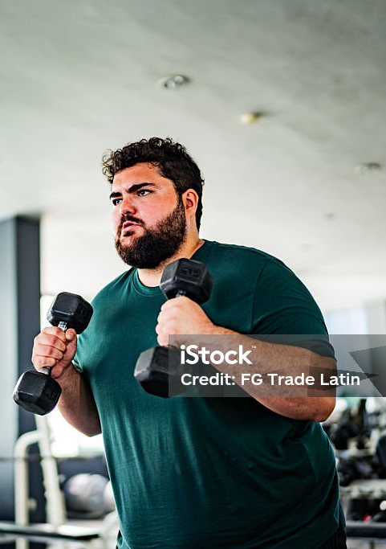
Krafttraining: starke Muskeln für einen aktiven Alltag
Die Muskulatur arbeitet gezielt gegen einen Widerstand, z.B.
  das eigene Körpergewicht, Therabänder, Geräte, Gewichte
Erhöht die Belastbarkeit
Beispiele:
  Übungen im Fitnessstudio, z.B. mit Hanteln, Übungen mit Theraband, Übungen im Alltag, z.B. Kniebeugen, Liegestütze
Empfehlung: 2-mal pro Woche als Ergänzung zum Ausdauertraining
! Steigern Sie langsam die Intensität und achten Sie auf Ihre Gelenke!
https://www.istockphoto.com/de/foto/mann-im-mittleren-erwachsenenalter-der-%C3%BCbungen-mit-hantel-im-fitnessstudio-macht-gm2207804210-625019101

Slide 17
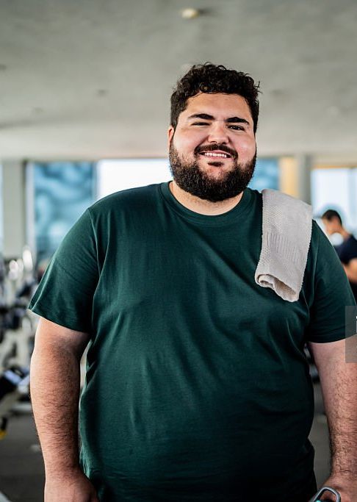
Krafttraining zur Gewichtsstabilisierung
Regelmäßiges Krafttraining stärkt die Muskulatur und erhöht den täglichen Energieverbrauch
Grundprinzipien
Regelmäßig trainieren – lieber regelmäßig als selten und sehr intensiv
Den ganzen Körper einbeziehen: Beine, Rücken, Bauch, Arme
Mit einer Belastung trainieren, die anstrengend, aber machbar ist
Die Übungen kontrolliert ausführen
Belastung langsam steigern, wenn die Übungen leichter werden
Dem Körper auch Erholung geben
! Krafttraining hilft, das erreichte Gewicht zu halten!
https://www.istockphoto.com/de/foto/portr%C3%A4t-eines-mannes-mit-mittlerem-erwachsenen-im-fitnessstudio-gm2207806947-625021572

Slide 18
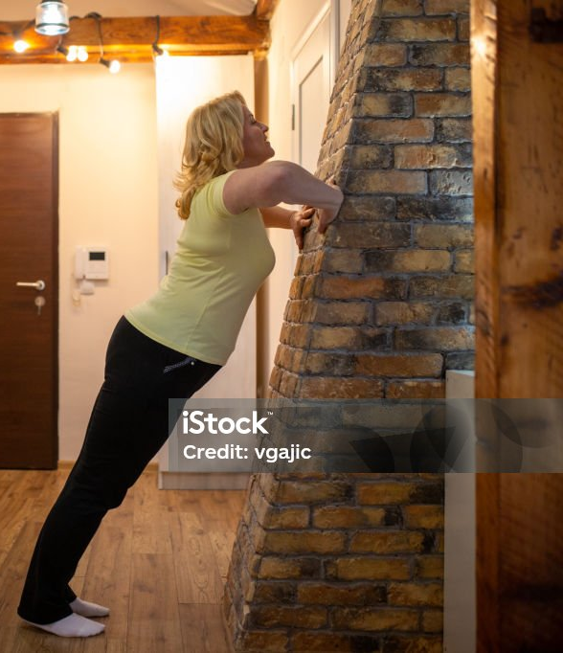
Krafttraining: Umsetzung im Alltag
Einfache Übungen nutzen
  z. B. Aufstehen vom Stuhl, Kniebeugen, Wandliegestütze
Das eigene Körpergewicht oder einfache Hilfsmittel nutzen
Mit wenigen Übungen beginnen und langsam steigern
Krafttraining mit anderen Bewegungsformen kombinieren
Einen festen Zeitpunkt im Alltag wählen, damit eine Routine entsteht
https://www.istockphoto.com/de/foto/reife-frau-tun-stehende-wand-push-ups-zu-hause-gm1297405818-390548942

Slide 19
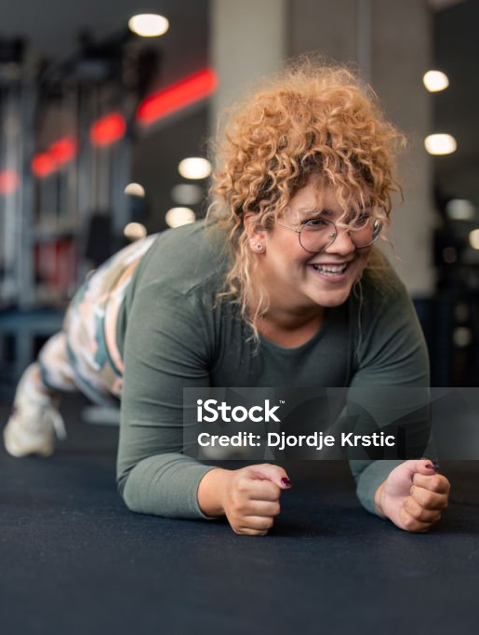
Ganz praktisch: Den eigenen Körper nutzen
Beispiele
Kniebeugen – kräftigen vor allem Beine und Po
Aufstehen vom Stuhl – einfache Variante der Kniebeuge
Wandliegestütze – kräftigen Brust, Schultern und Arme
  Liegestütze – anspruchsvollere Variante
Ausfallschritte – kräftigen Beine und Po
Brücke – kräftigt Po und hintere Oberschenkel
Unterarmstütz (Plank) – kräftigt Bauch und Rücken
Seitstütz – kräftigt Bauch und Rumpf
Auf die Zehenspitzen stellen – kräftigt die Waden
! Für Krafttraining braucht es nicht immer Geräte – der eigene Körper bietet genug Widerstand!
https://www.istockphoto.com/de/foto/entschlossen-l%C3%A4chelnde-junge-frau-mit-lockigem-haar-in-plankenstellung-gm1478822293-506994409

Slide 20
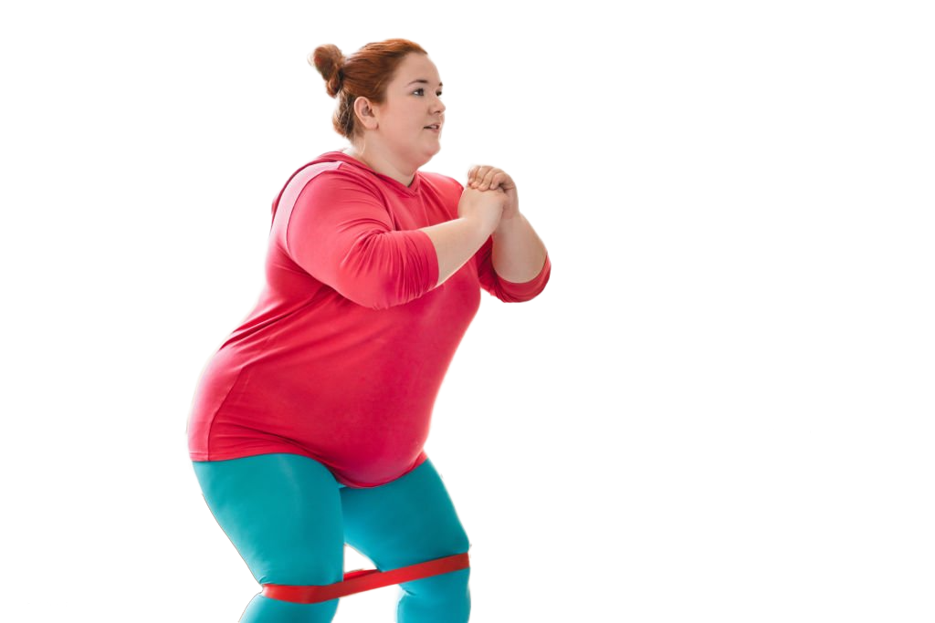
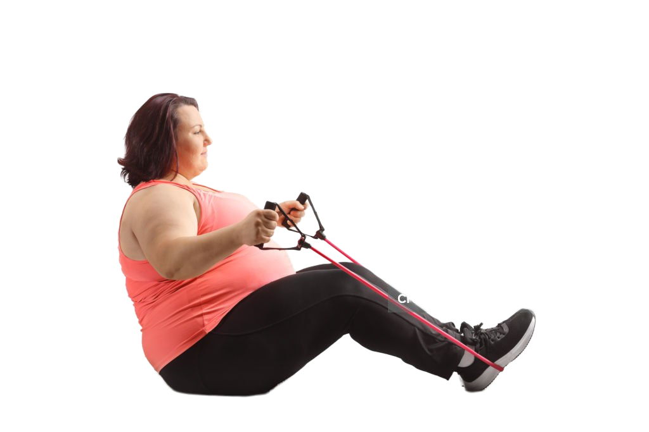
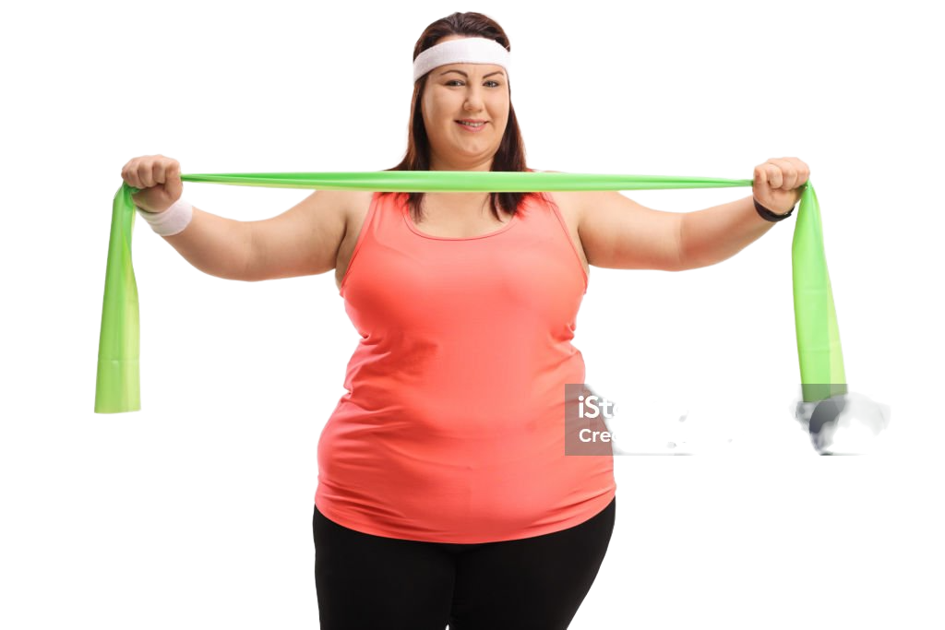
Ganz praktisch: Übungen mit Theraband
https://www.istockphoto.com/de/foto/ganzk%C3%B6rper-profilaufnahme-einer-korpulenten-frau-die-mit-einem-widerstandsband-gm1532069773-525232706
Kniebeugen mit Theraband
Theraband oberhalb der Knie oder unter den Füßen halten
Langsam in die Knie gehen und wieder aufrichten
Knie bleiben in Richtung der Zehen
Rudern im Sitzen oder Stehen
Theraband vor dem Körper befestigen oder um die Füße legen
Ellenbogen nach hinten ziehen
Schulterblätter dabei zusammenziehen
Arme auseinanderziehen
Das Theraband mit beiden Händen festhalten
Die Arme kontrolliert auseinander bzw. nach außen führen
Kurz halten und anschließend langsam in die Ausgangsposition zurückkehren.
https://www.istockphoto.com/de/foto/plus-gr%C3%B6%C3%9Fe-%C3%BCbergewichtige-frau-tun-sit-ups-mit-fitness-gummiband-zu-hause-fot-gm1314386696-402622943
https://www.istockphoto.com/de/foto/%C3%BCbergewichtige-frau-mit-einem-gummiband-gm971530000-264592472

Slide 21

Ganz praktisch: Hanteltraining
Bizeps-Curls
Hanteln in beiden Händen halten, Arme hängen seitlich nach unten
Unterarme langsam nach oben beugen
Hanteln kontrolliert wieder absenken
Schulterdrücken
Hanteln auf Schulterhöhe halten
Beide Arme nach oben strecken
Langsam wieder absenken
Vorgebeugtes Rudern
Leicht in die Knie gehen und den Oberkörper nach vorne neigen
Hanteln nach hinten bzw. oben ziehen
Ellenbogen nah am Körper führen
Langsam wieder absenken
Die 8LB wegretuschieren
https://www.istockphoto.com/de/foto/frau-mit-%C3%BCbungsgewichten-in-einem-haus-gm1207349502-348566227

Slide 22
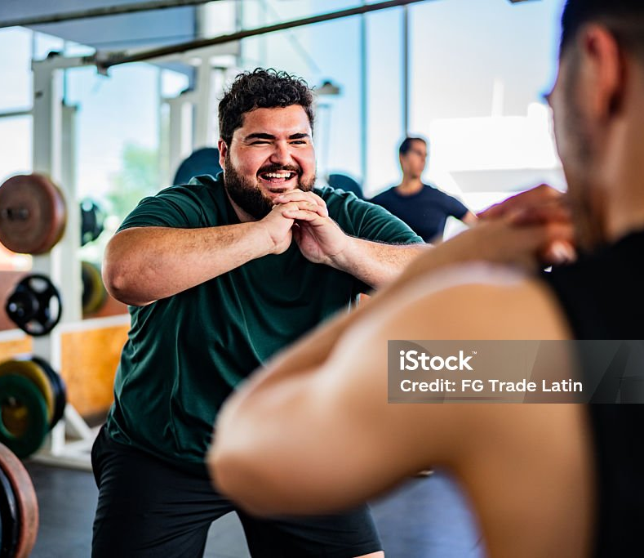
Ganz praktisch: Fitnessstudio
Mögliche Vorteile
Kraft- und Ausdauertraining an einem Ort
Gezielte Steigerung der Belastung möglich
Fachliche Anleitung durch Personal
Möglichkeit Kurse zu buchen
  Verbindlichkeit durch feste Termine
Mögliche Nachteile
Kostet Geld
Sorge, wegen Aussehen oder Fitnesszustand von anderen negativ bewertet zu werden
Entfernung, Anfahrt
! Auch für den Heimgebrauch gibt es Fitnessgeräte, ohne in das Fitnessstudio gehen zu müssen!
https://www.istockphoto.com/de/foto/mann-im-mittleren-erwachsenenalter-der-kniebeugen-mit-personal-trainer-im-gm2207804189-625019103

Slide 23
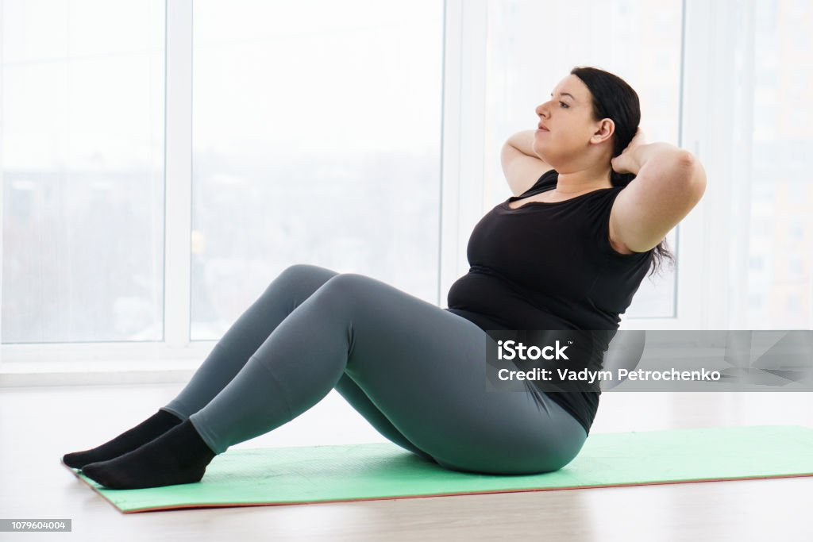
Ganz praktisch: Krafttraining in den Alltag integrieren
Beispiele
Vor dem Aufstehen → „Fahrradfahren“ im Liegen
Zähneputzen → auf die Zehen stellen
Vor dem Duschen → 10 Sit-ups
Warten auf den Kaffee → 20 Kniebeugen
Vor der Mittagspause → 30-mal vom Bürostuhl aufstehen und hinsetzen
In der Werbepause → 10 Wandliegestütze
! Kleine Einheiten Krafttraining mit alltäglichen Situationen verbinden!
https://www.istockphoto.com/de/foto/%C3%BCbergewichtige-frau-sit-auf-matte-zu-hause-gm1079604004-289314519

Slide 24

Alltagsstress: Zeitdruck erschwert Abnehmen
Bei Zeitdruck…
Essen wird spontan entschieden
  häufiger Fast Food, Snacks oder Fertiggerichte
Bewegung fällt aus
  „Heute schaffe ich es einfach nicht.“
Mahlzeiten werden ausgelassen
  später entsteht großer Hunger
Erholung und Schlaf kommen zu kurz
  Müdigkeit und Stress können ungünstiges Essverhalten fördern
! Wenn man unter Zeitdruck steht, greift man leichter auf alte Gewohnheiten zurück!
https://www.istockphoto.com/de/foto/gesch%C3%A4ftsfrau-die-uhrzeit-auf-der-uhr-kontrollieren-gm961742336-262636888

Slide 25

Zeitmanagement: Zeit für die wichtigen Dinge
Zeitmanagement bedeutet, den eigenen Alltag so zu planen, dass das Ziel abzunehmen oder nicht wieder zuzunehmen ausreichend Zeit bekommen
Verhindern, dass der Alltag „zuschlägt“, alte Gewohnheiten aus Zeitdruck wieder zurückkommen
Bewusst den Alltag so planen, dass genügend Zeit für neue Ernährungs- und Bewegungsgewohnheiten bleibt
! Ein gutes Zeitmanagement vereinfacht die Umsetzung neuer Gewohnheiten!
https://www.istockphoto.com/de/foto/minimalistische-holzuhr-um-13-00-01-00-uhr-mit-sanften-schatten-auf-wei%C3%9Fer-wand-gm2166620816-586714880

Slide 26

Zeitmanagement: So geht’s
Prioritäten setzen
Jeden Tag Zeit für gesundes Essen, ausreichend Bewegung einplanen
Feste Zeiten einplanen
Feste Termine für Bewegung in den Kalender eintragen
Vorausplanen
Einkauf planen, Mahlzeiten vorbereiten, Sportkleidung bereitlegen
Kleine Zeitfenster nutzen
Es müssen nicht immer 60 Minuten sein – auch 10–20 Minuten Bewegung zählen
Zeit effektiv nutzen
Aufgaben bündeln, Essen vorkochen und einfrieren
Aufwand reduzieren
Einfache, gesunde Mahlzeiten statt aufwendiger Rezepte
Entscheidungen reduzieren
Einkaufslisten und Wochenplan verwenden
Perfektion vermeiden
Eine einfache Lösung, die regelmäßig funktioniert, ist besser als ein aufwendiger Plan, der nicht durchgehalten wird
https://www.istockphoto.com/de/foto/nahaufnahme-sanduhr-messzeit-indische-gesch%C3%A4ftsfrau-arbeiten-gm1311858440-400835256

Slide 27

Zeitfresser im Alltag
Handy und Social Media – „nur kurz“ schauen und viel Zeit verlieren
Fernsehen / Streaming – länger schauen als geplant
Ungeplante Unterbrechungen – Nachrichten, Anrufe oder Gespräche
Aufschieben – Aufgaben immer wieder verschieben
Fehlende Planung – jeden Tag neu überlegen, was wann gemacht wird
Zu viele Aufgaben gleichzeitig – ständig zwischen Aufgaben wechseln
Perfektionismus – mehr Zeit als nötig für eine Aufgabe verwenden
Unnötige Wege – Dinge einzeln erledigen, statt sie zu verbinden
Lange Entscheidungsprozesse – z. B. täglich überlegen, was gekocht werden soll
? Was sind Ihre typischen Zeitfresser?
https://www.istockphoto.com/de/foto/hand-halten-smartphone-isoliert-auf-wei%C3%9Fem-hintergrund-clipping-path-gm1440355021-480367627

Slide 28
MOVE-Challenge: Meine Gewichtskurve
An dieser Stelle bitte nur die Kurve bis Woche 46 zeichnen

Slide 29
MOVE-Challenge: Meine Zufriedenheit
An dieser Stelle bitte nur die Kurve bis Woche 46 zeichnen
Dieses Arbeitsblatt 2-mal erstellen
0-26. Woche
27-52. Woche
10
9
8
7
6
5
4
3
2
1
0
10
9
8
7
6
5
4
3
2
1
0
Zufriedenheit mit meinem Essverhalten
Zufriedenheit mit meinem Bewegungsverhalten
Woche

Slide 30
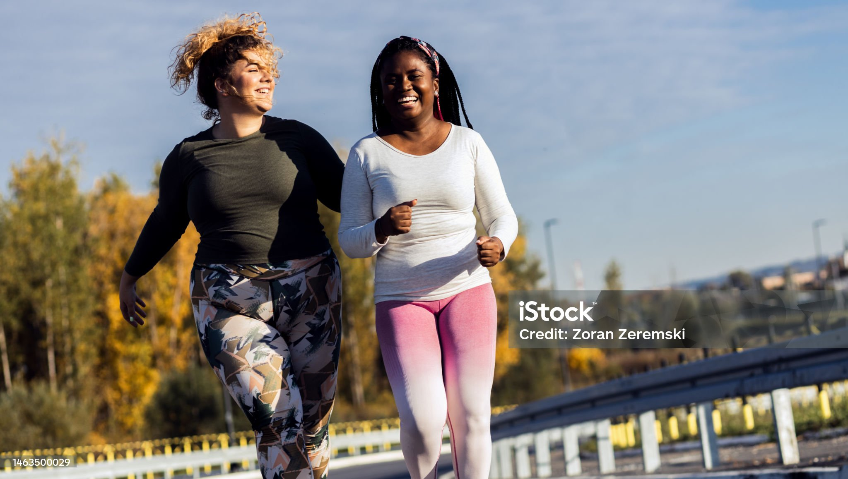
Bis zur nächsten Kurseinheit
https://www.istockphoto.com/de/foto/zwei-junge-plus-size-frauen-joggen-zusammen-gm1463500029-496498918

